Slide 1
SCRIVIAMO IL CORSIVO GIOCANDO
INS. D’AMORE MARIA TERESA

Slide 2
https://www.youtube.com/watch?v=hznKRxmypFw
GUARDATE IL VIDEO E PROVATECI ANCHE VOI…
BUON DIVERTIMENTO!

Slide 3
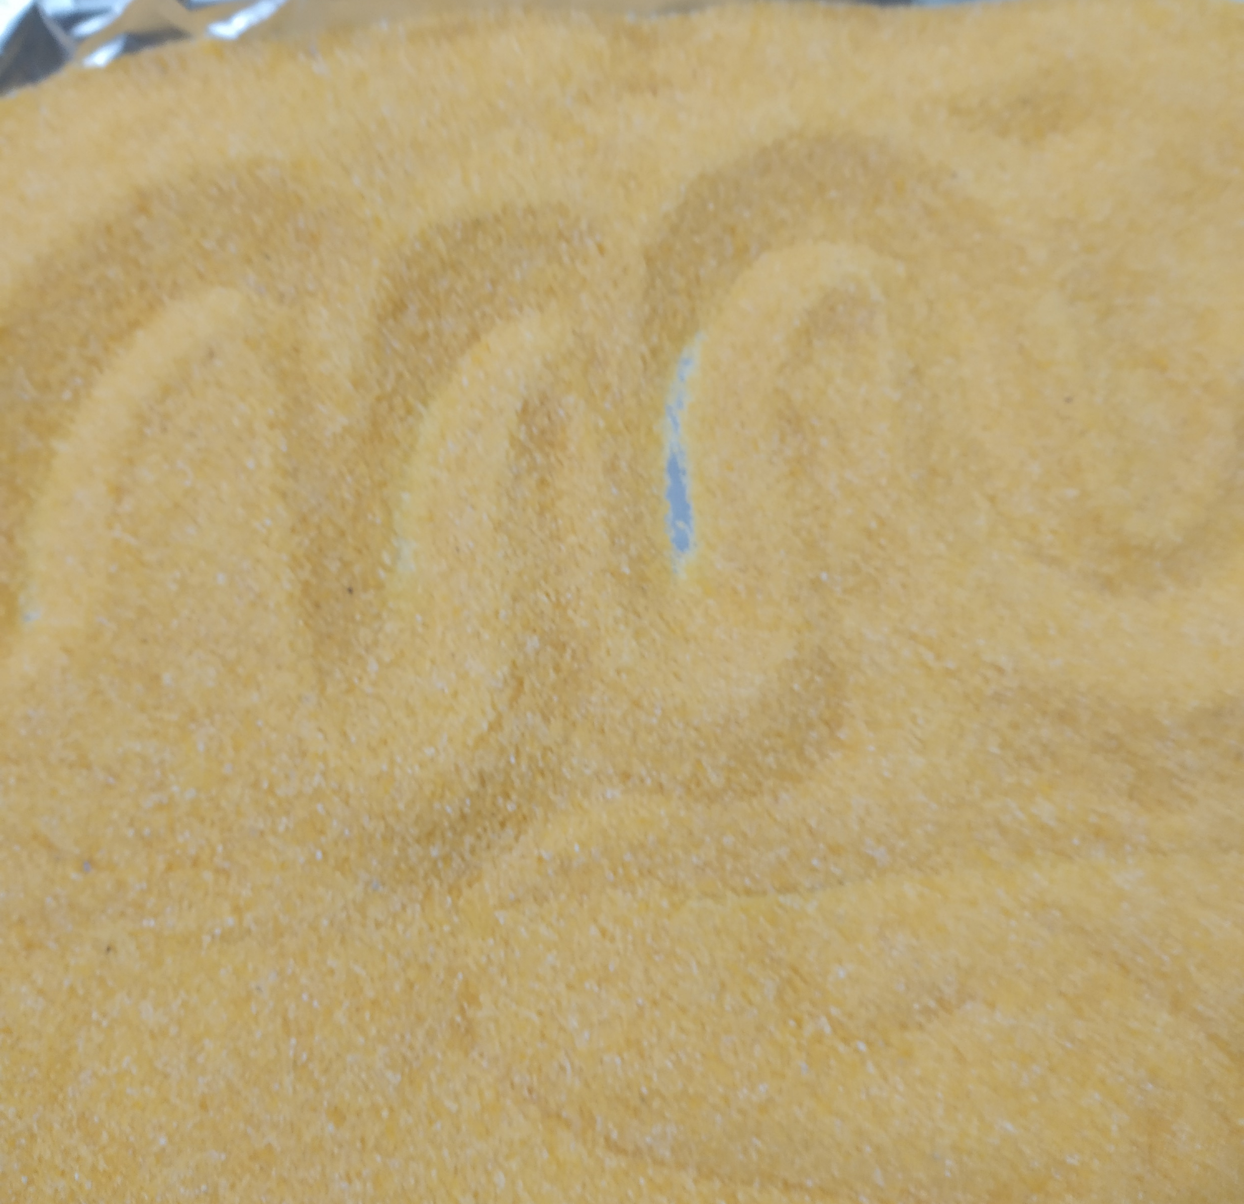
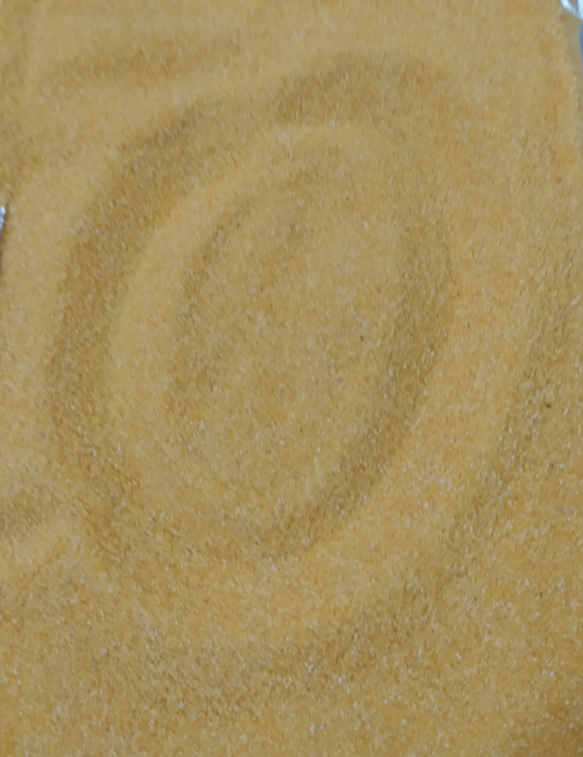
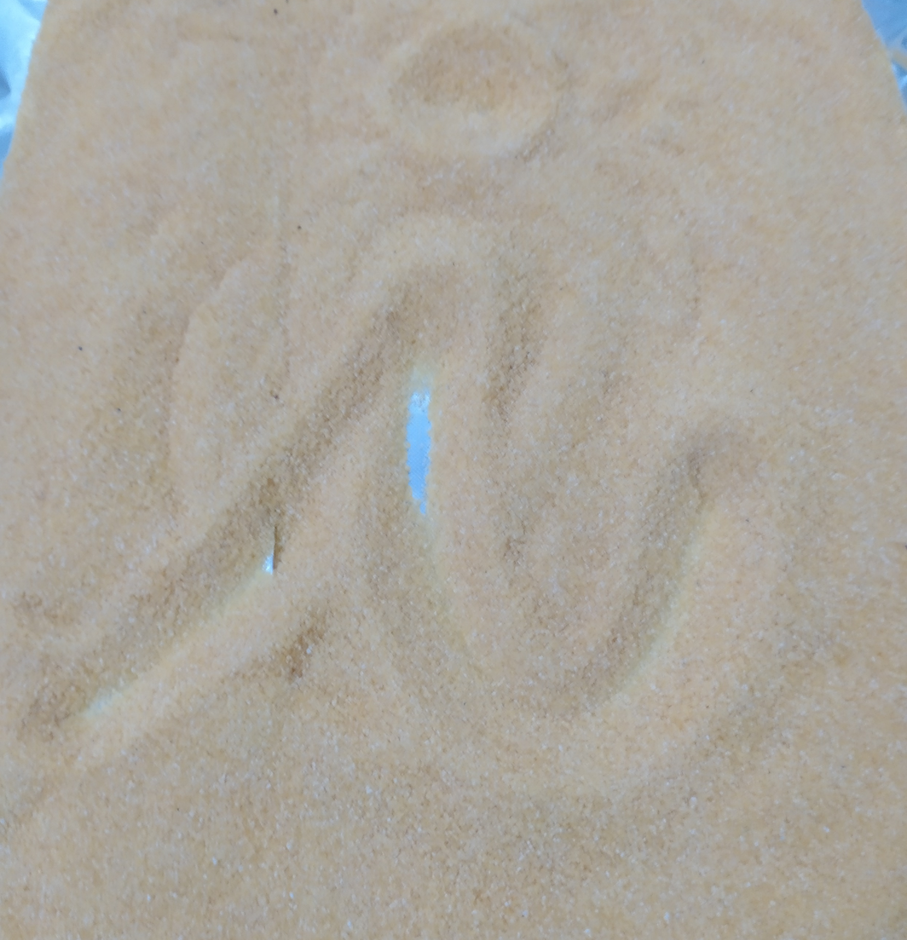
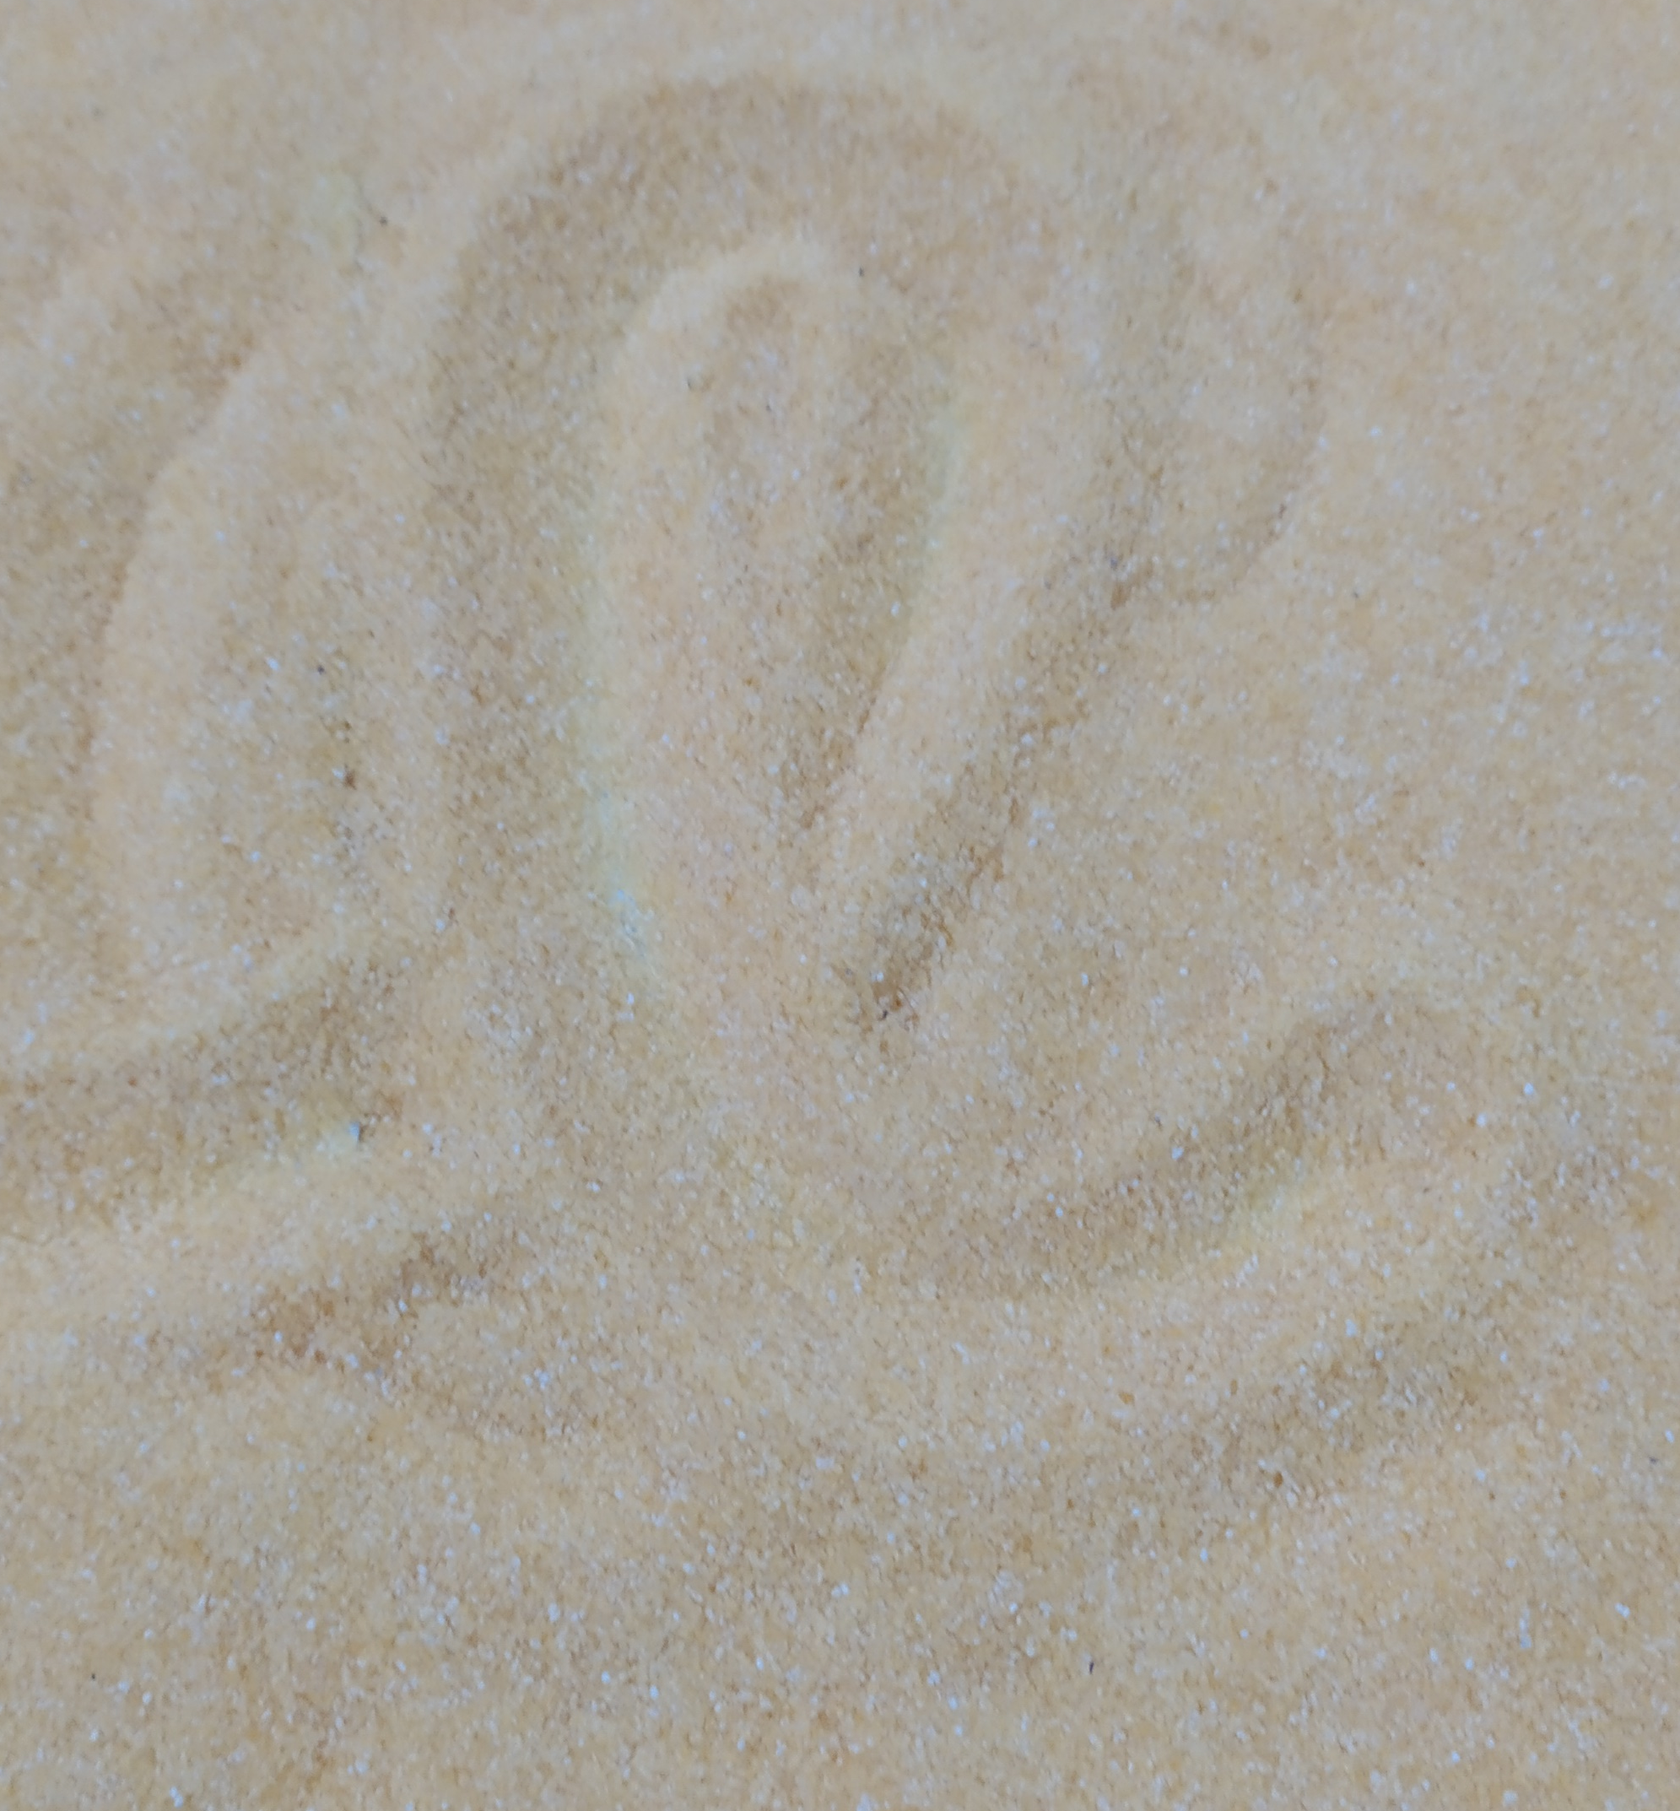
ANCHE LA MAESTRA HA GIOCATO CON LA POLENTA
GUARDATE UN PO’

